Slide 1


SEMINARIO DE PREPARACIÓN PARA EL INGRESO AL DOCTORADO
9 Y 10 DE MAYO 2023

Slide 2
PROGRAMA DEL SEMINARIO
9 Y 10 DE MAYO DE 2023
FECHA | TEMA | PONENTES
09/ 05 9:30 a.m. Aula 47 | Tema 1. Introducción al doctorado. ¿Qué es la formación doctoral? Exigencias para obtener el grado científico. Procedimientos y requisitos para obtener el grado científico El programa de doctorado en Ciencias de la Cultura Física de la UCCFD | Dr. C. Isabel M. Fleitas Díaz
9/ 05 10:30 a.m. Aula 47 | Tema 2. Selección del tema de tesis doctoral Consideraciones en torno a la elección del tema de tesis doctoral. Vías a utilizar para definir el tema de tesis doctoral: la política científica de la institución, las líneas de investigación del programa de doctorado y sus proyectos científicos técnicos. | Moderadora Dr. C. Isabel M. Fleitas Díaz Intervienen Responsables de las líneas de investigación del doctorado Dr. C. José F. Monteagudo Soler Dr. C. Erva Brito Vázquez Dr. C. Ana María Morales Ferrer Dr. C. Maylene López Bueno Invitada: Martha Iznaola Cuscó
10/05 9:30 a.m. Aula 47 | Tema 3. Contenido del documento de presentación del tema de tesis doctoral. Tema 4. El expediente del solicitante | Dr. C. Magda Mesa Anoceto
10/05 11:30 a.m. Aula 47 | Cronograma de ingreso al programa de doctorado. | Dr. C. Maylene López bueno

Slide 3
TEMA 1
INTRODUCCIÓN AL DOCTORADO

Slide 4


Slide 5
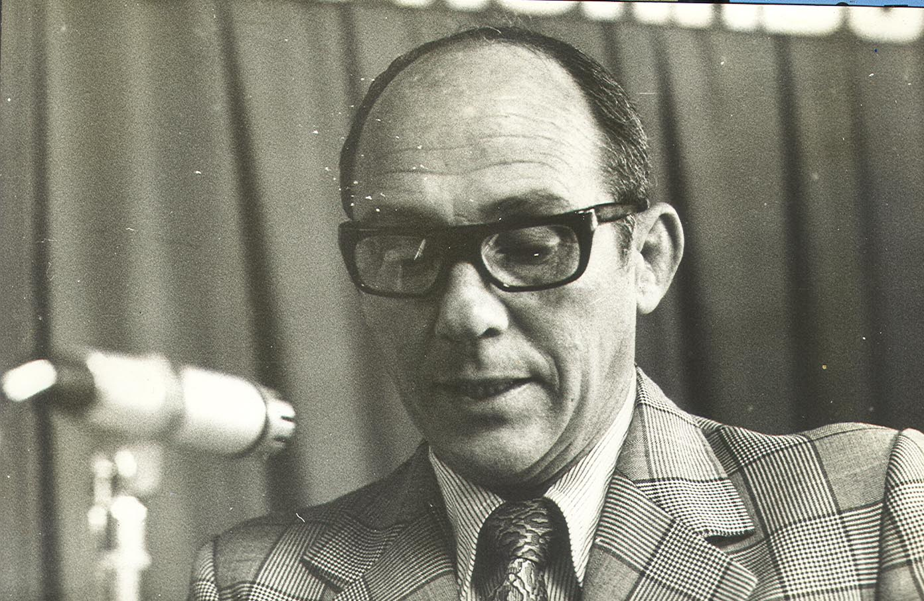
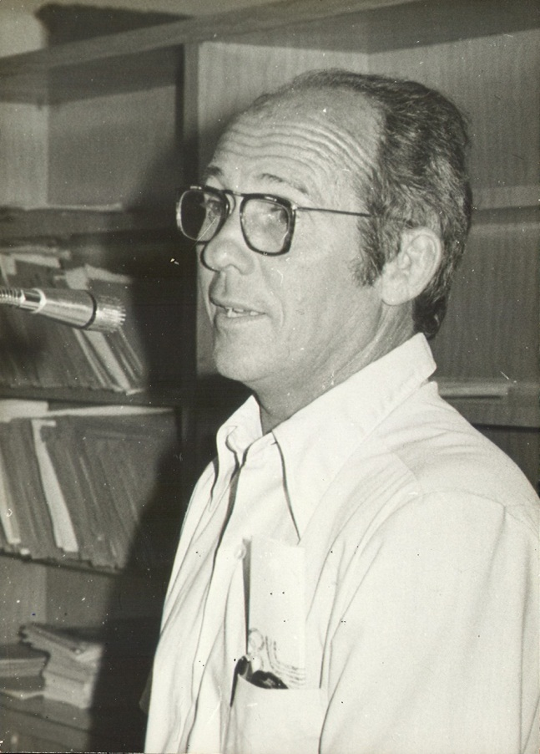

Slide 6
ETAPAS DE LA FORMACIÓN DOCTORAL EN CCF
HECHOS DETERMINANTES
En 1977, por el acuerdo 06.07.77 del Pleno de la CNGC, la ISCF recibe la condición de Institución Autorizada (IA) para la formación de doctores
En 1973 comienza la formación de profesionales de nivel superior en el Instituto Superior de Cultura Física “Manuel Fajardo” (ISCF). A finales de esta década, comienza a establecerse la Red de CES de la Cultura Física
Se crea el Tribunal Permanente de Ciencias de la Cultura Física en el 2000. Ello condujo a la creación del Consejo Nacional y los Encuentros de doctores del MDC
En 2007, comienza el proceso de descentralización de la formación doctoral de la CCF, que se completa con el proceso de integración a las Universidades territoriales (2014-15).

Slide 7
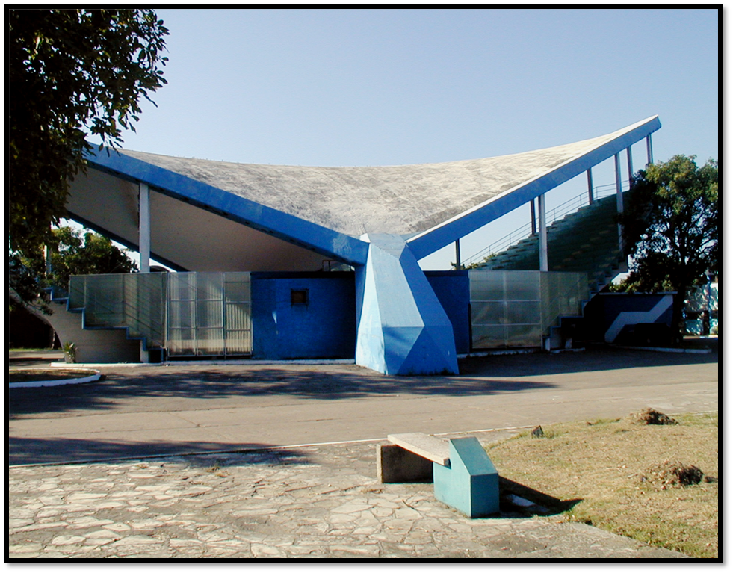
El 2 de diciembre de 1977, por el acuerdo 06.07.77 del Pleno de la CNGC, la ISCF recibe la condición de Institución Autorizada (IA) para la formación de doctores

Slide 8

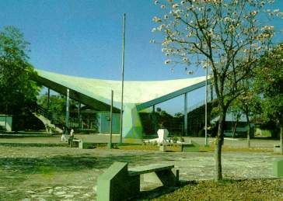
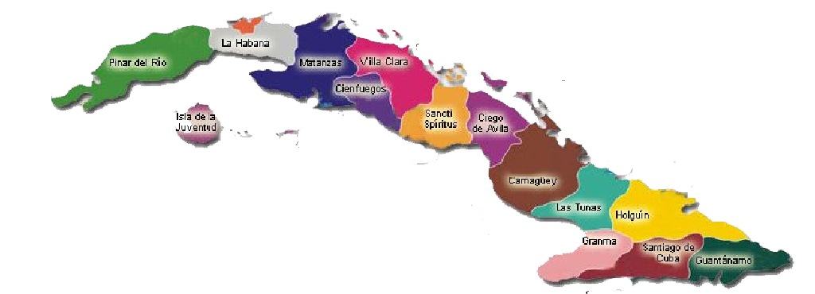
FajardO”
UCCFD “Manuel
Un CES Rector
14 Facultades
Subcomisión de Grados Científicos
Subcomisión de Grados Científicos

Slide 10
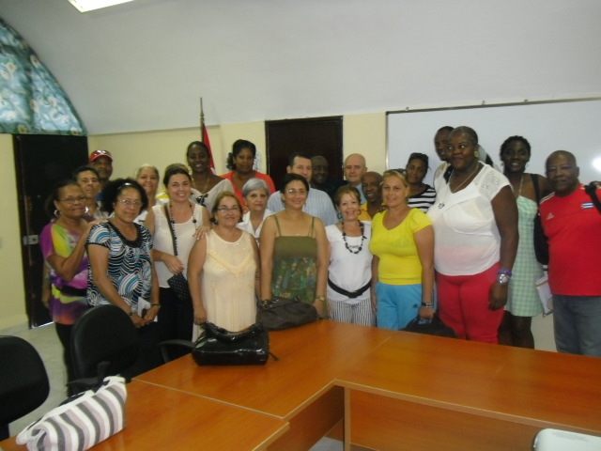
2015 – PROGRAMA DOCTORAL DE LA UCCFD: CERTIFICADO

Slide 11

¿Por qué y para qué formar doctores?
“…La presencia de un número elevado y adecuado de doctores es determinante para asegurar la calidad de la educación superior y para la producción de resultados científicos de alto nivel que impacten la economía del país y contribuyan a la satisfacción de sus necesidades sociales y culturales.”
(
Discurso del Presidente de la CNGC y Ministro de Educación Superior Dr. C. José Ramón Saborido Loidi, en el Acto de Reconocimiento a las Mejores Tesis de Doctorado, Aula Magna de la UH, 18 de enero de 2018.)

Slide 12
Política de Ciencia, Tecnología, Innovación y Formación Doctoral para fortalecer las investigaciones científicas y la formación doctoral como actividades integradas (Octubre, 2016)
Política
integrada
Investigaciones
científicas
Programas
Proyectos
I+D+i
Temas de las tesis
Formación Doctoral
Líneas del Programa de doctorado
Contribuir al desarrollo económico y social del país
Actividades integradas
Alineados a las prioridades nacionales, territoriales, empresariales o institucionales

Slide 13
Formación Doctoral
INVESTIGACIÓN CIENTÍFICA
(proyectos)
Sistema de influencias de carácter científico, docente, metodológico y educativo
Cursos, seminarios, talleres de tesis, trabajos en grupos y redes, proyectos
Demostración del dominio del área de conocimiento, idioma y PSCT
Producción y divulgación científica
(publicaciones, eventos y otras actividades)

Slide 14
MODALIDADES
- a tiempo completo (3 años)
- a tiempo parcial (4 años)

Slide 15
PROGRAMA DE DOCTORADO

Slide 16
Características de los Programas de Doctorado actuales
CENTRADO EN LA INVESTIGACIÒN:
La formación del doctorando en un grupo de investigación, en un proyecto de las líneas del doctorado, garantizando la integración e interacción con el grupo y el trabajo en redes.
ESENCIALIDAD:
Actividad del doctorando dirigida a lo esencial (suficiente y necesario) de su tema de investigación.
FLEXIBILIDAD:
A tono con la complejidad actual de los problemas científicos y los modos de investigar

Slide 17
REQUISITOS PARA LA OBTENCIÒN
Resolución No. 3/2020. Copia corregida. Artículo 19.
a) Obtención de resultados originales de la investigación científica del tema de doctorado, que contribuyen significativamente al desarrollo del área del conocimiento, responden a una de las líneas de investigación del programa, integrado en un proyecto y grupo investigativo.

Slide 18
b) Dominio de los contenidos esenciales del área del conocimiento, de un idioma extranjero y de problemas sociales de la ciencia y la tecnología.

Slide 19

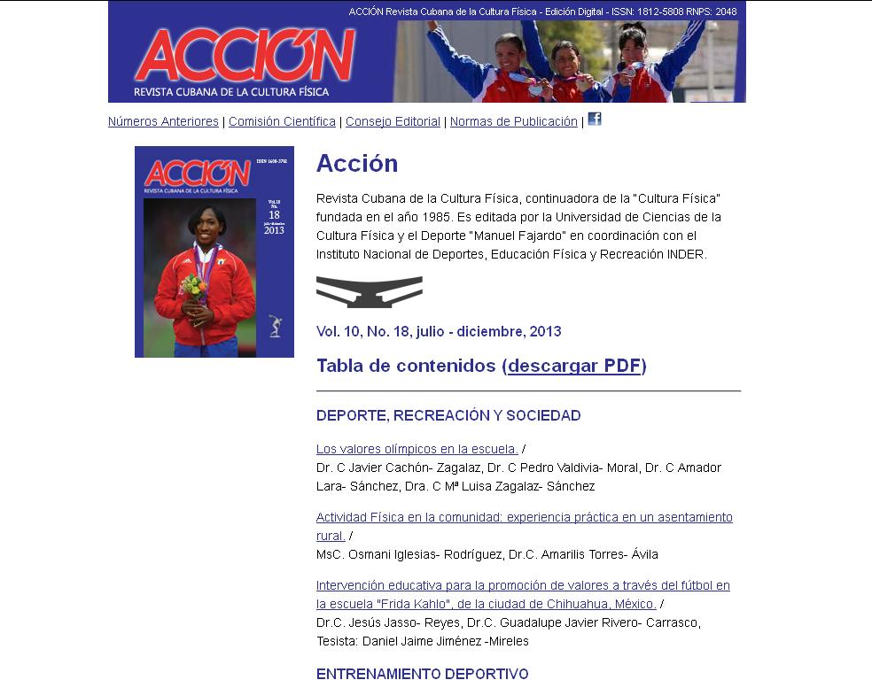
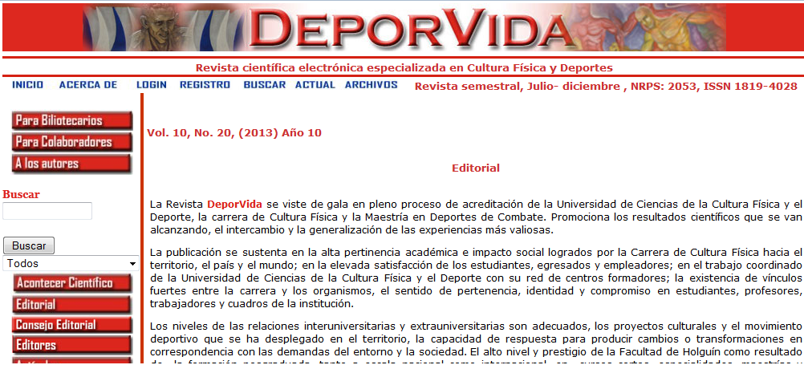
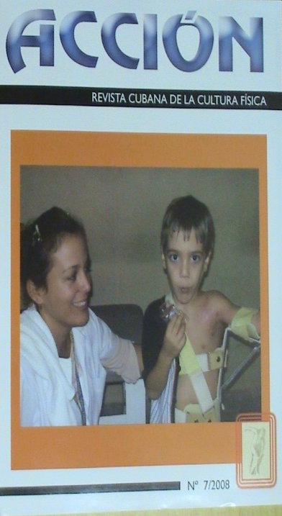



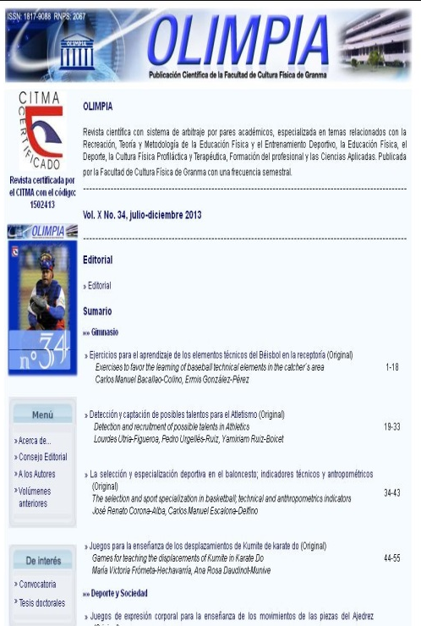
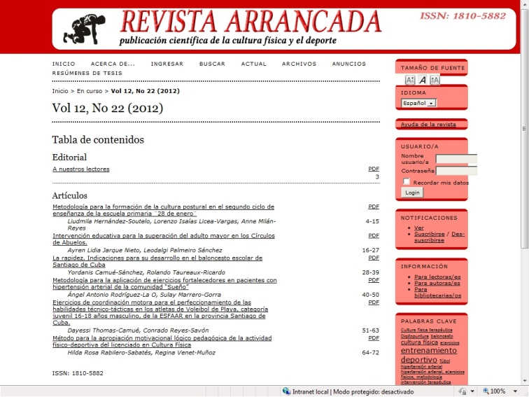
REVISTAS

Slide 20
c) Realización de dos publicaciones científicas de los resultados esenciales de la investigación científica del tema de doctorado durante la formación doctoral, de acuerdo con lo establecido en la Resolución No.1/2020, de 30 de enero del 2020 del Presidente de la Comisión (CNGC).
NOTA: ANTERIORMENTE, …RELACIONADAS CON EL TEMA DE INVESTIGACIÒN…

Slide 21
d) Aprobación del ejercicio de predefensa ante un colectivo de doctores del propio entorno de formación.
e) Elaboración de una tesis de doctorado escrita en idioma español, de acuerdo con las normas de redacción establecidas.

Slide 22
f) Culminación del proceso de formación doctoral con la defensa oral ante un tribunal designado:
de una tesis original
que demuestre un grado de madurez científica, capacidad de enfrentar y
resolver problemas complejos de manera independiente y un
profundo dominio teórico y práctico del área del conocimiento del programa cursado, a través de la exposición del resultado alcanzado, basado en
la solución novedosa de un problema científico teórico o práctico.

Slide 23
PROGRAMA DE DOCTORADO DE LA UCCFD
TÍTULO DEL PROGRAMA: Doctorado en Ciencias de la Cultura Física
Institución autorizada responsable del Programa: Universidad de Ciencias de la Cultura Física y el Deporte “Manuel Fajardo”
3. INSTITUCIÓN PARTICIPANTE:
Centro de Investigaciones del Deporte Cubano (CIDC). Una de las líneas del Programa es de este centro, que aporta laboratorios con tecnología de avanzada, recursos informáticos y bibliográficos, cinco investigadores son miembros del claustro.

Slide 24
4. INSTITUCIONES COLABORADORAS
Instituto de Medicina del Deporte (IMD), aporta un tutor, instrumentos de medición y bibliografía.
Centro de recursos informáticos del deporte (CRID), aporta servicios bibliográficos de avanzada.
Universidad Pedagógica “Enrique José Varona” (UPEJV), acceso a bibliografía especializada.
Facultad de Cultura Física de la Universidad de la Isla de la Juventud, aporta un tutor.

Slide 25
5. COMITÉ DE DOCTORADO
No | DOCTORES | RESPONSABILIDAD
1 | Dr. C. Magda Mesa Anoceto | Coordinadora
2 | Dr. C. Erva Brito Vásquez | Representante IP
3 | Dr. C. José F. Monteagudo Soler | Responsable de la línea 1
4 | Dr. C. Marta Cañizares Hernández | Responsable de la línea 2
5 | Dr. C. Ana María Morales Ferrer | Responsable de la línea 3
6 | Dr. C. Aldo Pérez Sánchez | Responsable de la línea 4
7 | Dr. C. Maylene López Bueno | Responsable de la línea 5
8 | Dr. C. Jerry Bosque Jiménez. | Responsable del CFTM
9 | Dr. C. Isabel María Fleitas Díaz. | Asesora

Slide 26
8. LÍNEAS DE INVESTIGACIÓN A LAS QUE RESPONDE EL PROGRAMA
LÍNEAS | LÍDERES
Formación y preparación de los deportistas cubanos y su reserva | Dr. C. José Monteagudo Soler Dr. C. Erva Brito Vásquez
2. La Psicología en la actividad física y el deporte | Dr. C. Marta Cañizares Hernández
3. La Educación Física en diferentes contextos y grupos etarios | Dr. C. Ana María Morales Ferrer
4. Tiempo libre, recreación y desarrollo humano | Dr. C. Aldo Pérez Sánchez
5. Rehabilitación y Educación para la Salud desde la Cultura Física Profiláctica y Terapéutica | Dr. C. Maylene López Bueno

Slide 27
OBJETIVO GENERAL
PDCCF
Formar doctores en Ciencias de la Cultura Física con un elevado nivel científico-tecnológico, capacidad de innovación y creatividad, capaces de desarrollar acciones investigativas transformadoras, para dar solución a los problemas de la realidad físico-deportiva, recreacional y rehabilitadora en su contexto de actuación.

Slide 28
El programa de doctorado exige:
1
2
3
Realizar su investigación vinculado a un proyecto de las líneas del doctorado e insertado en un grupo de investigación
Tener un plan de formación individual acorde con las necesidades propias y actualizarlo periódicamente
Trabajar bajo la dirección de un tutor y vinculado con otros especialistas y participantes del programa y de su proyecto

Slide 29
El programa de doctorado exige:
4
5
6
Cumplir las actividades y evaluaciones *establecidas para la obtención de los créditos del Programa
(min. 100)
Realizar al menos 5 talleres con el diseño, avances de la investigación , tesis completa y tesis final
Aprobar la predefensa y defensa de la tesis doctoral
*Demostrar el dominio de los contenidos esenciales del área de conocimiento, de un idioma extranjero y de problemas sociales del conocimiento y la tecnología.
*Dos publicaciones científicas, como mínimo, del contenido esencial de la tesis previo a la defensa

Slide 30
INGRESO
N | Pasos | Responsables | Observaciones
1 | Recogida de la documentación del expediente | Grupo de grado científico | Se entrega una carpeta digital para los solicitantes, con toda la información de los documentos exigidos para el expediente. Se ofrece seminario adicional. Los solicitantes pueden entregar los documentos en cualquier momento del año.
2 | Revisión de los expedientes y selección inicial de los solicitantes | Grupo de grado científico | A los solicitantes con dificultades en la documentación, se les contacta para informar que no reúnen las condiciones para el ingreso y como organizar la información para entregar en otro momento. A los solicitantes con leves dificultades en la documentación, se les contactan para los arreglos pertinentes.

Slide 31
INGRESO
N. | Pasos | Responsables | Observaciones
3 | Entrega de los temas de tesis y aval de proyectos a los jefes de líneas de investigación | Oficina de grado científico | Los temas de tesis y aval de pertenencia a un proyecto de investigación, son documentos que forman parte de los requisitos de ingreso al programa.
4 | Aprobación de los temas de tesis y comprobación de pertenencia a proyectos científicos | Jefes de líneas de investigación | Se considera la relación del tema propuesto con las líneas del programa, la actualidad y rigor científico.
5 | Entrega de los temas de tesis y aval de proyectos a la Comisión de grado científico | Oficina de grado científico | Se realiza una vez aprobado por los jefes de línea

Slide 32
INGRESO
N. | Pasos | Responsables | Observaciones
7 | Aprobación de los temas de tesis y comprobación de pertenencia a proyectos científicos. | Comisión de grado científico | Se considera “su actualidad, trascendencia y originalidad en el plano científico, su vinculación con proyectos de investigación y la existencia de condiciones de su dirección científica y desarrollo en los plazos que se señalen, de acuerdo con el aseguramiento material” (Res. 139/19, Art. 21).
8 | Análisis y propuestas de tutores. | Comité doctoral | Se considera la propuesta de los solicitantes, el equilibrio de doctorandos del claustro, la eficacia de los tutores, la especialización de los temas, entre otros aspectos.
9 | Recogida de los planes de formación. | Oficina de grado científico | Se contactan los solicitantes y tutores para la entrega de los planes de formación y las orientaciones para la elaboración del documento.
10 | Aprobación inicial de la matrícula. | Comité doctoral | Se considera la relación calidad del expediente, tema-proyecto-tutor-plan de formación.

Slide 33
INGRESO
No. | Pasos | Responsables | Observaciones
11 | Aprobación final de la matrícula. | Rector | Se elabora la lista de los propuestos que se formaliza en una resolución emitida por la rectoría de la Universidad e incorporada al expediente del solicitante.
12 | Incorporación del expediente al archivo del programa. | Grupo de grado científico | Según la línea a la que pertenezcan.
13 | Información oficial de la matrícula del solicitante que pasa a ser doctorando del programa. | Comité doctoral | Se hace pública la matrícula oficial. Se cita para un encuentro en el que se le explica el funcionamiento del Programa, con énfasis en el sistema de créditos y el cumplimiento de requisitos; en general, del plan de formación.

Slide 34
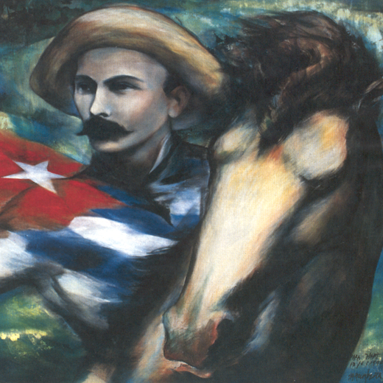
“El primer deber de un hombre de estos días, es ser un hombre de su tiempo. No aplicar teorías ajenas, sino descubrir las propias. No estorbar a su país con abstracciones, sino inquirir la manera de hacer prácticas las útiles”
José Martí, O.C., T. 7, Pág. 99

Slide 35
LINEAS Y PROYECTOS DEL PDCCF
UCCFD
MAYO 2023

Slide 36
LÍNEAS | LÍDERES
Formación y preparación de los deportistas cubanos y su reserva | Dr. C. Beatriz Sánchez Córdova Dr. C. José Monteagudo Soler
2. La Psicología en la actividad física y el deporte | Dr. C. Marta Cañizares Hernández
3. La Educación Física en diferentes contextos y grupos etarios | Dr. C. Ana María Morales Ferrer
4. Tiempo libre, recreación y desarrollo humano | Dr. C. Aldo Pérez Sánchez
5. Rehabilitación y educación para la ealud desde la Cultura Física Profiláctica y Terapéutica | Dr. C. Maylene López Bueno

Slide 37
DEPARTAMENTOS Y DEPENDENCIAS PARTICIPANTES EN EL PROGRAMA DE DOCTORADO
CENTRO DE INVESTIGACIONES DEL DEPORTE CUBANO (CIDC). INDER. Aporta: Laboratorios de investigación, tutores, bibliografía actualizada, servicios Internet, redes priorizadas.
Línea 1. Formación y preparación de los deportistas cubanos y su reserva
Proyectos: La preparación olímpica PS24LH001. CIDC Estudio de patrones de lateralidad en atletas de élite de Cuba PS24LH002. CIDC Desarrollo de la potencia de extremidades inferiores para el salto en los juegos de pelota PS24LH003 Observatorio de Políticas Públicas del Deporte, Educación Física, Recreación y Actividad Física PS24LH015. CIDC Selección de Talentos de esgrima para el alto rendimiento cubano P14746LH0. CIDC Perfeccionamiento de la preparación integral del Deportista (PPRED). UCCFD
Grupos de investigación: CDIC: Grupo de Entrenamiento y Resultados, Antropología funcional y prevención de lesiones, Biomecánica, Ergoespirometría, Neuropsicología e Inteligencia Deportiva. UCCFD: Formación deportiva

Slide 38
CENTRO DE ESTUDIOS PSICOLÓGICOS DE LA ACTIVIDAD FÍSICA Y EL DEPORTE (CEPAFD). UCCFD Aporta: Laboratorios, tutores, bibliografía actualizada.
Línea 2. La Psicología en la actividad física y el deporte
Proyectos: El control de la preparación psicológica en los equipos de alto rendimiento PS24LH009. UCCFD Influencia de los factores psicológicos y psicosociales en el deporte escolar PS24LH014. UCCFD
Grupos de investigación: Deporte escolar Deporte de Alto Rendimiento

Slide 39
DEPARTAMENTOS DE CIENCIAS BÁSICAS, APLICADAS, IDIOMA, EDUCACIÓN FÍSICA, JUEGOS DEPORTIVOS, TIEMPO Y MARCA Y DEPORTES DE APRECIACIÓN (UCCFD) Aporta: Tutores, bibliografía actualizada
Línea 3. La Educación Física en diferentes contextos y grupos etarios
Proyectos: Calidad de la Educación Física (CEF). UCCFD Soñar en Azul: Calidad de vida para los niños con Trastornos del Espectro Autista. TEA (UCCFD) La formación profesional universitaria en Cultura Física y Deporte para la vida (FORPRUN). UCCFD Estudios para el perfeccionamiento de los procesos de administración y gestión del Sistema organizativo de la Cultura Física y el Deporte en Cuba (AGESDE). UCCFD Observatorio de Políticas Públicas del Deporte, Educación Física, Recreación y Actividad Física. CIDC Perfeccionamiento de la selección de talentos para el deporte de alto rendimiento y las olimpiadas especiales, desde la Educación Física escolar. UPR.
Grupos de investigación: Calidad de la Educación Física AFA para niños con Trastornos del Espectro Autista. Formación del profesional. Administración y gestión en la Cultura Física

Slide 40
DEPARTAMENTO DE RECREACIÓN UCCFD Aporta: Tutores, bibliografía actualizada
Línea 4. Tiempo libre, recreación y desarrollo humano
Proyectos y grupo: Moviendo La Habana (MOLHA). UCCFD

Slide 41
CENTRO DE ESTUDIOS PARA LA ACTIVIDAD FÍSICA, EL DEPORTE Y LA PROMOCIÓN DE LA SALUD (CEADES). UCCFD Aporta: Laboratorios, tutores, bibliografía actualizada
Línea 5. Rehabilitación y Educación para la Salud desde la Cultura Física Profiláctica y Terapéutica
Proyectos: . Actividad física en la prevención de las enfermedades no trasmisibles para un envejecimiento saludable (AFIPRE). UCCFD Actividad Física, Educación para la Salud Reproductiva y Bienestar Materno Infantil (AFISAL). UCCFD Prevención de las Lesiones en la Actividad Física y el Deporte (PLAFD). UCCFD
Grupos de Investigación: Envejecimiento saludable Salud Reproductiva Aseguramiento científico del Deporte

Slide 42
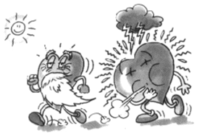
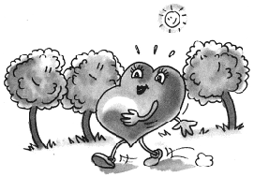
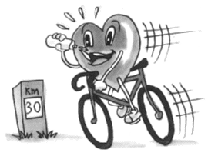
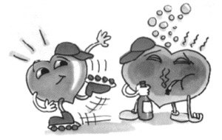
Programa doctoral en Ciencias de la Cultura Física
Línea 3
La Educación Física en diferentes contextos y grupos etarios
Líderes: Dr. C. Ana María Morales Ferrer
Dr. C. Nordis Sánchez Quintero

Slide 43
Esta línea corresponde al
Área de conocimiento: Educación Física
Pertenece a las líneas de investigación de:
UCCFD “Manuel Fajardo”
Ministerio de Educación Superior (MES)
Programa Sectorial del INDER
Notes:
ODS GARANTIZAR VIDA SANA Y SALUDABLE

Slide 44
Problemas de interés científico y práctico que se investigan en esta línea del doctorado
Motricidad infantil y desarrollo
La formación y superación del profesional de la Educación Física
Deporte para todos, su gestión y calidad
La Educación Física como estrategia de prevención social
Metodologías para el diagnóstico y evaluación en el ámbito de la Educación Física
Estudios de ciencias aplicadas al campo de la Educación Física
La Educación Física para las NEE

Slide 45
Problemas de interés científico y práctico que se investigan en esta línea del doctorado
Proceso de enseñanza-aprendizaje de la Educación Física
Estimulación de la creatividad en Educación Física
La gestión de procesos en Educación Física
La Educación Física escolar
Metodología de la enseñanza de los deportes como medio de la Educación Física
La motivación en Educación Física
Adaptaciones curriculares en Educación Física para la atención de NEE

Slide 46
Proyectos de investigación en curso asociados con posibilidades de inserción de doctorandos
Proyectos asociados al Programa Sectorial:
INDER/CIDC: “Deporte y Desarrollo Humano”
MES: “Educación superior y desarrollo sostenible”

Slide 47
Proyectos
No. | Nombre del proyecto y responsable
1 | Calidad en la Educación Física (CEF). UCCFD Resp. Dr. C. María Antonieta Laza
2 | Soñar en Azul: “Calidad de vida para los niños con Trastornos del Espectro Autista. TEA”. UCCFD Resp. M. Sc. Yanaisi Martínez
3 | La formación profesional universitaria en Cultura Física y Deporte para la vida (FORPRUN). UCCFD. Resp. Dr. C. Idania Olivera

Slide 48
Proyectos
4 | Observatorio de Políticas Públicas del Deporte, Educación Física, Recreación y Actividad Física. CIDC. Resp. Dr. C. Gladys Bequer
5 | Soñando a Capablanca. Programa para el perfeccionamiento de las capacidades cognitivas de los niños talentos del ajedrez. UCCFD Resp. EPG. Vivian Ramón
6 | Tecnología Educativa y Educación a Distancia para la Cultura Física y el Deporte (TEDI). UCCFD Resp. M. Sc. Leidys Hernández

Slide 49
Proyectos
7 | Centro de Recursos para el Aprendizaje y la Investigación de la Actividad Física y el Deporte (CRAFD) Resp. Dr.C. Santiago René León
8 | La labor ideo-política para la formación integral de profesionales de la Cultura Física y el Deporte en Cuba. Resp. M Sc. Juan Carlos Iralda
9 | Formación Ambiental del profesional de la Cultura Física y el Deporte para la adaptación y mitigación a los impactos del Cambio Climático. (DEPOCA) Resp. Dr.C. Santiago René León

Slide 50
Trayectoria institucional investigativa y docente
“El Sistema de la Cultura
Física y su influencia en el desarrollo del niño y el joven en Cuba” (1986-90)
Grupo de Estudios Didácticos de la Educación Física
Premio Nacional de Ciencias Sociales
Eventos científicos
Pedagogía,
Universidad,
AFIDE,
Cubamotricidad,
entre otros
Maestría Didáctica de la Educación Física Contemporánea
(1999)
Resultados investigativos (Tesis)

Slide 51
Representación de doctores de la institución
En comisiones, organizaciones, organismos, asociaciones y redes nacionales e internacionales tales como:
Organización Mundial de Educación y Desarrollo Infantil (OMEEDI). Consejo Internacional de las Ciencias del Deporte y la Educación Física (ICSSPE)
Asociación Internacional de la Educación Física y el Deporte para la Niña y la Mujer (IAPESGW) Red de Actividad Física para las Américas (RAFAPANA)
Red internacional de profesores de la Universidad Autónoma de Chihuahua Asociación Internacional de Deporte para Todos (TAFISA)

Slide 52
Representación de doctores de la institución
En comisiones, organizaciones, organismos, asociaciones y redes nacionales e internacionales tales como:
Comisión de Pedagogía del Comité Permanente de los Congresos Panamericanos de Educación Física. (CPEF) Asociación Iberoamericana de Posgrado Sección de Ciencias de la Educación de la CNGC Asociación de Pedagogos de Cuba
Organización Mundial de Educación Preescolar (OMEP) Sociedad Internacional de Cultura y Deporte (ISCA) Comisión de Pedagogía del Comité Permanente de los Congresos Panamericanos de Educación Física. (CPEF)

Slide 53
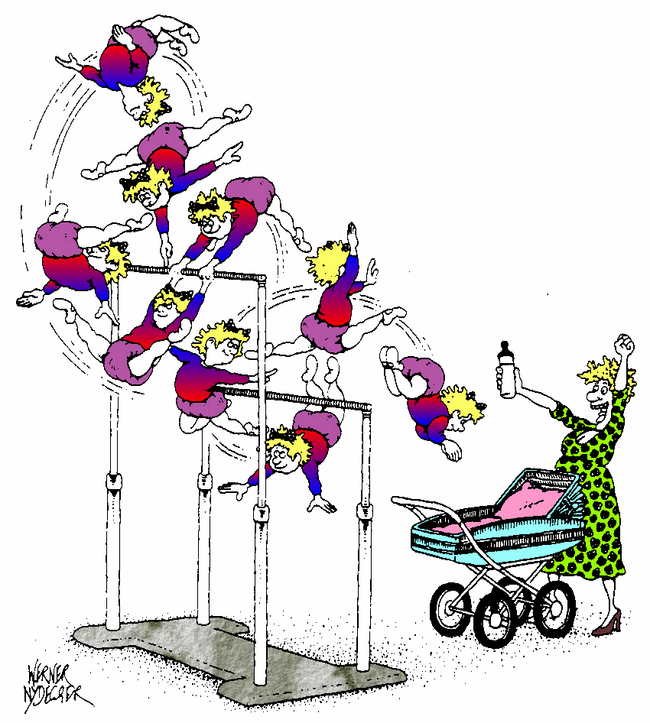





Resultados científicos introducidos en la práctica social
Publicaciones científicas (artículos, libros)
Vinculación con la formación académica de posgrado (maestrías)
Reconocimientos y premios por resultados científicos
Experiencia en la formación de doctores defendidos en temas relacionados con la línea

Slide 54
SEMINARIO DE PREPARACIÓN PARA EL INGRESO AL DOCTORADO
9 Y 10 DE MAYO 2023

Slide 55

Ingreso
Estrategia de PPI al PDCCF
Carpeta del solicitante
Seminario de PPI
Procedimiento de ingreso

Slide 56
El solicitante ingresa al PDCCF cuando:
1ro.
Se aprueba el expediente por el GGC (contiene los documentos exigidos en la Carpeta del solicitante)
2do.
Se aprueba el tema de doctorado por la CGC.
3ro.
Se asigna un tutor o tutores para su dirección por el comité doctoral.
4to.
Se aprueba el plan de formación del doctorando, elaborado en conjunto con el tutor o tutores designados.
5to.
Se formaliza la matrícula la cual es aprobada por el Jefe de la Institución autorizada, responsable del Programa.

Slide 57
TEMA 3
DOCUMENTO DE PRESENTACIÓN DEL TEMA DE TESIS DOCTORAL

Slide 58
CONTENIDO DEL DOCUMENTO
El título del tema
La fundamentación del problema científico
El problema científico
El posible resultado a obtener
Las referencias bibliográficas (APA 7ma. Edición)
Requisitos para la presentación del documento

Slide 59
ASPECTOS IMPORTANTES A CONSIDERAR:
El título del tema no es el título de la tesis
Ejemplo:
Título del tema:
Título de la tesis:

Slide 60
La fundamentación del problema científico.
Se fundamenta científicamente la existencia, actualidad e importancia del problema científico.
Hay que rebasar el nivel empírico de exposición.
Referirse a antecedentes del problema (contexto en el que surge, conocimientos científicos acumulados al respecto, investigaciones realizadas, etc.) y necesidad de resolver el problema (comparación del estado real y el estado deseado).

Slide 61
La fundamentación del problema científico.
No debe faltar la expresión y demostración de la dificultad, contradicción, carencia, limitación, divergencia o incongruencia que realmente existe en el objeto (fenómeno o proceso) de la práctica social que estudia.

Slide 62
El problema científico
Se formula en forma oracional o interrogativa, de manera breve, que incluya claramente el punto de conflicto en el que se va a centrar la atención y la relación con la situación de dificultad.

Slide 63
El posible resultado a obtener
Es la solución que va a dar al problema científico
Ejemplos de soluciones (resultados)
Una estrategia
Un programa
Un modelo
Un sistema
Una metodología
Una alternativa metodológica
Un test
Una batería de test
Una caracterización
Otros
Estudiar AFTM 19.03.21 (Los productos científicos)

Slide 64
Lista de referencias
REFERENCIAS no REFERENCIAS BIBLIOGRÁFICAS
Son todas las fuentes que se citan en el texto.
Cada fuente que se cite en el documento debe aparecer en la lista de referencias; por lo tanto, cada entrada en la lista de referencia debe haber sido citada en el texto.
Se asume que las Referencias son aquellas anotaciones que se encuentran dentro del cuerpo del documento en donde se especifica el autor de la idea, cita o párrafo que se está utilizando.
Se advierte:
No referenciar autores en el documento que no aparecen en la lista de referencias, no asentar autores en la lista de referencias que no estén relacionados con el uso directo que de ellos se hace en el documento, no utilizar palabras o conceptos de otro autor, sin señalar la fuente.

Slide 65
USO CORRECTO DE LA APA7
CITAS Y REFERENCIAS
ESTUDIAR
ACTIVIDAD DE FORMACIÓN TEÓRICO-METODOLÓGICA
AFTM NORMAS APA 7ma. EDICIÓN. SOLUCIONANDO ERRORES MÁS FRECUENTES 10.07.21
AFTM EXPERIENCIAS APA7 17. 06.22

Slide 66
Requisitos para la presentación del documento
Cumplimiento de las normas de redacción y ortografía: no se admiten 6 o más errores ortográficos.
Se tienen en cuenta:
errores de adición,
omisión o cambio de letras,
incorrecto uso de mayúsculas y minúsculas,
errores de acentuación (dos problemas de acentuación se cuentan como un error),
errores en el empleo de signos de puntuación (cuando afecten la claridad del enunciado),
errores sintácticos tales como: falta de concordancia; mal uso de pronombres, preposiciones, conjunciones, verbos, adverbios,
errores en el orden oracional, errores que afectan la unidad de sentido (secuencia lógica de las oraciones en el párrafo y de los párrafos que conforman el texto; pérdida, fragmentación o repetición innecesaria de la idea central).

Slide 67
Requisitos para la presentación del documento
Comunicación escrita: impersonalidad, estilo claro, breve y preciso.
Correcto uso de la norma APA 7 para citación y referenciación, especial atención al uso de los paréntesis al hacer referencias dentro del texto, no referenciar autores en el documento que no aparecen en la lista de referencias, no asentar autores en la lista de referencias que no estén relacionados con el uso directo que de ellos se hace en el documento, no utilizar palabras o conceptos de otro autor, sin señalar la fuente.
No debe exceder las 5 páginas

Slide 68
NO SE ADMITE UNA FUNDAMENTACIÓN DEL PROBLEMA CIENTÍFICO SIN CITAR AUTORES.
NO SE ADMITE UNA FUNDAMENTACIÓN DEL PROBLEMA CIENTÍFICO SIN CITAS DE LOS ÚLTIMOS CINCO AÑOS.

Slide 69
Tema 4. EXPEDIENTE DEL SOLICITANTE
COMPONENTES DEL EXPEDIENTE
Carpeta (file o cubierta que lo proteja adecuadamente).
Una foto tipo carnet
Fotocopia del carnet de identidad
Fotocopia del título de graduado de la Educación Superior cotejado por la institución de educación superior que emitió el título y legalizado en el caso de graduados en instituciones extranjeras.
Currículum vitae.
Modelo de datos personales del solicitante
Carta de autorización del Jefe de la Institución donde labora el solicitante, en la que se manifieste el compromiso de la misma, de facilitar el cumplimiento de las actividades del plan de formación.
Solicitud personal de ingreso al doctorado.
Aval de pertenencia del tema al proyecto de investigación
Documento de presentación del tema de doctorado.
Dictamen del aprobación del tema por la CGC
Documento de formalización de matrícula de ingreso al programa del solicitante
Plan de formación general del doctorando.

Slide 70
DESCRIPCIÓN DE LOS COMPONENTES DEL EXPEDIENTE
CURRÍCULUM VITAE
  Datos generales
  Datos de contacto
  Trayectoria laboral
  Superación posgraduada recibida [título, centro, duración, fecha, constancia (si/no)]
  Superación posgraduada impartida (título, horas y créditos, centro, lugar, fecha)
  Labor de tutoría (curso escolar, nombre y apellidos del estudiante, título de la tesis, nivel de egreso (pregrado/diplomado/maestría/ especialidad), función (tutor/ cotutor/ consultante)
  Participación en proyectos de investigación (denominación del proyecto, plazo de realización (desde-hasta), alcance (nacional/ramal/ territorial / institucional), nivel de participación (jefe/integrante)
  Participación en eventos científicos (nombre del evento / año / carácter territorial, nacional o internacional / forma de participación (ponente/ profesor de curso/ otras)
  Publicaciones realizadas
  Premios y reconocimientos (nombre del premio o reconocimiento, año, institución que lo otorgó)
  Participación en sociedades y asociaciones y otros órganos científicos de carácter nacional o internacional (Relacionarlos).

Slide 71
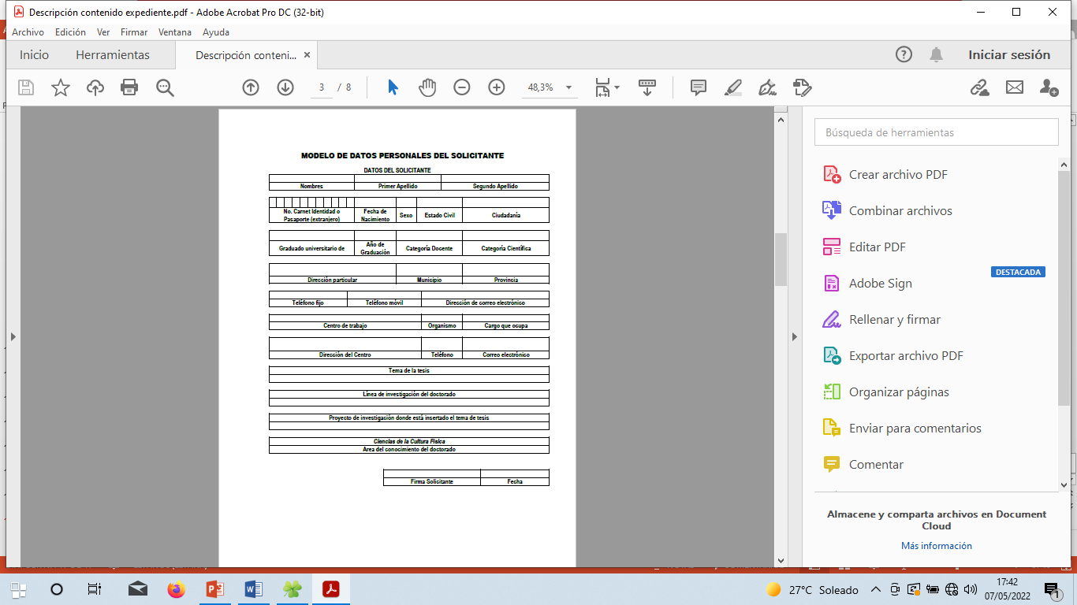
DESCRIPCIÓN DE LOS COMPONENTES DEL EXPEDIENTE

Slide 72
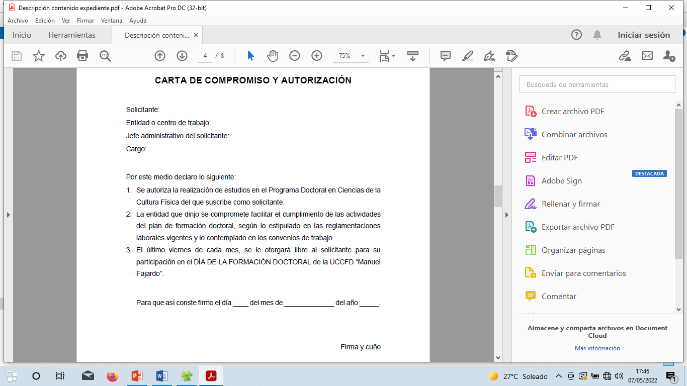
DESCRIPCIÓN DE LOS COMPONENTES DEL EXPEDIENTE

Slide 73
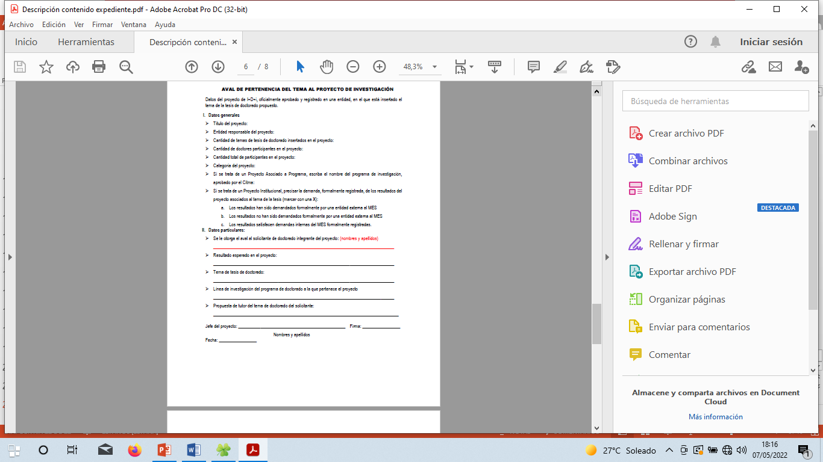
DESCRIPCIÓN DE LOS COMPONENTES DEL EXPEDIENTE

Slide 74
DESCRIPCIÓN DE LOS COMPONENTES DEL EXPEDIENTE
DOCUMENTO DE PRESENTACIÓN DEL TEMA DE DOCTORADO
DATOS GENERALES
SOLICITANTE: ______________________________________
CENTRO DE PROCEDENCIA: _____________________ DPTO. ___________
EDAD: _______ AÑO DE GRADUACIÓN: __________________
EGRESADO DE MAESTRÍA: NO ____ SI____ MAESTRÍA EN _______________________
LE DA CONTINUIDAD A SU TEMA DE TESIS DE MAESTRÍA EN EL DOCTORADO:
NO ____ SI____ TÍTULO DE LA DE TESIS DE MAESTRÍA: ________________________
TEMA DE DOCTORADO: __________________________________________________
LÍNEA DE INVESTIGACIÓN DEL PROGRAMA DE DOCTORADO: ___________________
PROYECTO AL QUE PERTENECE: ___________________________________________
PROPUESTA DE TUTOR_______________________________________________
DEL CONTENIDO QUE SE PRESENTA
– Título del tema
– Fundamentación del problema científico
– Problema Científico
– Posible resultado a obtener
– Referencias (APA 7 edición).
– No exceder las 5 cuartillas.

Slide 75
DESCRIPCIÓN DE LOS COMPONENTES DEL EXPEDIENTE
SOLICITUD PERSONAL DE INGRESO AL DOCTORADO.
Solicitud realizada por: __________________________________________________
Por este medio solicito ingresar en el Programa de doctorado en Ciencias de la Cultura Física de la UCCFD “Manuel Fajardo” con conocimiento de las exigencias establecidas para la obtención del grado científico. Estas, de manera general, son las siguientes:
El desarrollo de la investigación científica en un tema de doctorado que responde a una de las líneas de investigación del programa, la integración a un proyecto y grupo investigativo con el cual se interactúa para la obtención de los resultados de la tesis.
La satisfacción de las actividades y evaluaciones establecidas por el programa para la obtención de los créditos, que principalmente incluyen el dominio de los contenidos esenciales del área del conocimiento, de un idioma extranjero y de problemas sociales de la ciencia y la tecnología, la realización de dos publicaciones científicas, como mínimo, del contenido esencial de la tesis previo a la defensa, la participación como ponente de trabajos relacionado con el tema de la tesis, como mínimo en dos eventos nacionales o internacionales, y la aprobación del ejercicio de predefensa ante un colectivo de doctores.

Slide 76
DESCRIPCIÓN DE LOS COMPONENTES DEL EXPEDIENTE
SOLICITUD PERSONAL DE INGRESO AL DOCTORADO.
Continuación
c) La realización de al menos cinco presentaciones científicas sobre el avance de la investigación, así como de los actos de predefensa y defensa de la tesis.
d) Elaboración de una tesis de doctorado escrita en idioma español según las normas de redacción establecidas.
e) Culminación del proceso de formación doctoral con la defensa oral ante un tribunal designado de una tesis original que demuestre un grado de madurez científica, capacidad de enfrentar y resolver problemas complejos de manera independiente y un profundo dominio teórico y práctico del área del conocimiento del programa cursado, a través de la exposición del resultado alcanzado, basado en la solución novedosa de un problema científico teórico o práctico.

Slide 77
DESCRIPCIÓN DE LOS COMPONENTES DEL EXPEDIENTE
SOLICITUD PERSONAL DE INGRESO AL DOCTORADO.
Continuación
f) El plazo de la formación doctoral para la obtención del grado científico por el cual se opta es de tres años, si se matricula la modalidad de tiempo completo, o de cuatro años, si se matricula la de dedicación parcial.
g) La baja del programa de doctorado puede ocurrir por decisión de la institución autorizada para la formación de doctores responsable en el caso de presentación de atrasos en el cumplimiento de los requisitos establecidos, que afectan la culminación de la formación doctoral en el tiempo estipulado para la modalidad matriculada. En esta situación, se puede solicitar una prórroga mediante presentación de las causas que la motivan. La prórroga solicitada puede o no ser concedida. También son motivos de baja del programa de doctorado la no aprobación de los ejercicios de predefensa y defensa, para lo cual se tienen dos oportunidades de presentación en cada caso.

Slide 78
DESCRIPCIÓN DE LOS COMPONENTES DEL EXPEDIENTE
SOLICITUD PERSONAL DE INGRESO AL DOCTORADO.
Continuación
h) Se establece el plan de trabajo individual y su cronograma de ejecución, con las tareas y actividades a realizar para la obtención de los créditos establecidos por el programa de doctorado en general.
Firma del solicitante: __________________________________
Fecha: __________________

Slide 79
DESPUÉS …
DICTAMEN DE APROBACIÓN DEL TEMA POR LA CGC
DOCUMENTO DE FORMALIZACIÓN DE MATRÍCULA DE INGRESO AL PROGRAMA DEL SOLICITANTE
PLAN DE FORMACIÓN GENERAL DEL DOCTORANDO

Slide 80
EL TUTOR Y COTUTOR DE UN DOCTORANDO
El tutor y el cotutor de un doctorando son doctores en ciencias o doctores en determinada área del conocimiento que están vinculados al programa de doctorado.
El solicitante puede hacer una propuesta de tutor y o cotutor.
El jefe del proyecto en el cual está insertado el tema de tesis de doctorado puede hacer una propuesta de tutor y o cotutor.
El responsable de la línea de investigación del doctorado al que pertenece el tema puede hacer una propuesta de tutor y o cotutor.
La aprobación es potestad del Comité doctoral.

Slide 81
PLAN DE FORMACIÓN
Plan de formación doctorando.docx

Slide 82
CRONOGRAMA DE INGRESO AL PROGRAMA DE DOCTORADO EN CIENCIAS DE LA CULTURA FÍSICA
2023-2024
Entrega del expediente del solicitante en la Oficina de Formación Doctoral (Primera semana de septiembre de 2023 9:30-1:00).
Análisis de la documentación entregada. Primera quincena de octubre de 2023.
Proceso de aprobación del tema por la CGC. Segunda quincena - primera quincena de Noviembre de 2023
Información sobre los solicitantes aprobados para continuar el proceso de ingreso. Segunda quincena de noviembre de 2022.
Otorgamiento de la condición de doctorando (por la CGC a propuesta del comité doctoral), designación de tutor y elaboración del plan de trabajo. Mes de diciembre de 2023.

